Slide 1
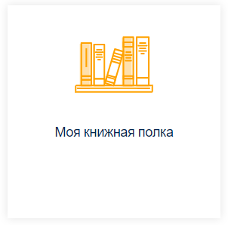
Работа с электронной библиотекой
Чтобы увидеть полный список приобретенных изданий, пройдите по ссылке «Кабинет» в верхней части страницы сайта (рис. 1),
Рис. 1. Кабинет
далее – «Моя книжная полка» (рис. 2).
Рис. 2. Выбор раздела «Моя книжная полка»

Slide 2
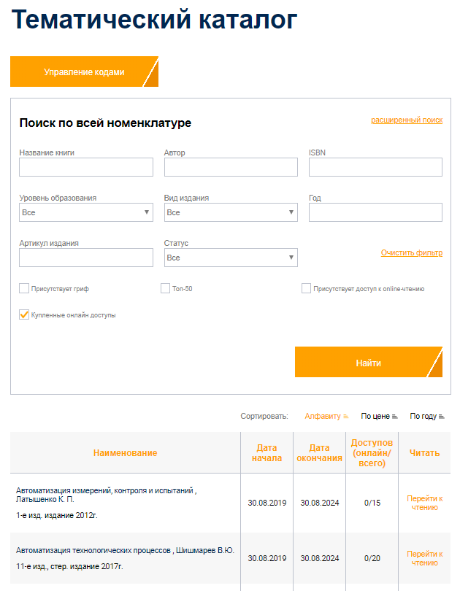
Вы окажетесь на странице Управления доступами (рис. 3), где увидите таблицу. Кроме перечня выбранных изданий и ссылки для перехода к чтению, в таблице указаны даты начала и окончания доступа, количество используемых в настоящий момент доступов, максимальное количество возможных доступов.
Рис. 3. Страница управления доступами

Slide 3
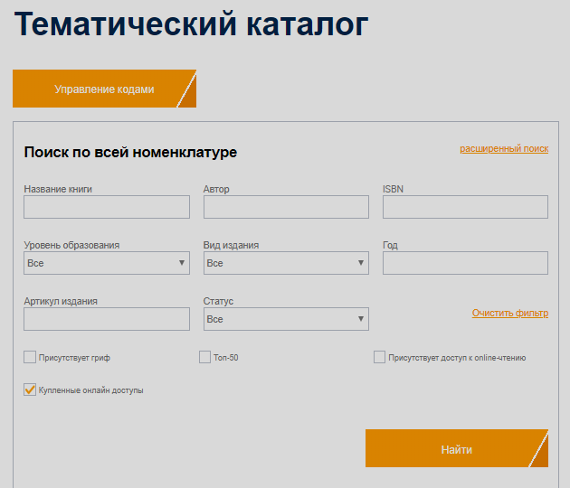
Увидеть издания, доступные вам для чтения, можно не только в Личном кабинете, но и в Тематическом каталоге на сайте. Для этого в «Поиске по всей номенклатуре» нужно поставить галочку возле строки «Купленные онлайн доступы» и нажать кнопку «Найти» (рис. 4).
Рис. 4. Поиск доступных для чтения изданий в каталоге

